Slide 1
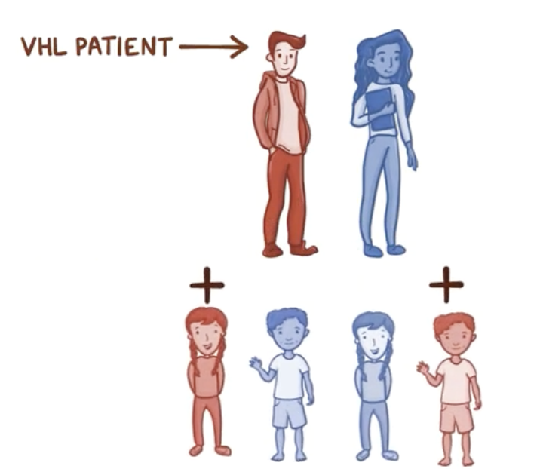
INTRODUCTION
Maladie de von Hippel–Lindau : Syndrome familial de prédisposition au cancer multi systémique.
Transmission autosomique dominante.
Mutation germinale du gène suppresseur de tumeur VHL,
situé sur le bras court du chromosome 3.
Expressivité variable.
Atteintes : Système nerveux central (SNC) ainsi que de nombreux organes viscéraux

Slide 2
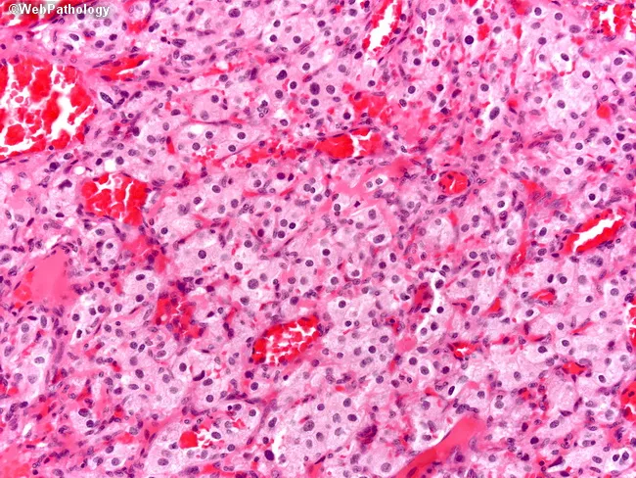
GENERALITÉS
Caractérisée par le développement de kystes et/ou de tumeurs, bénignes ou malignes
Tumeur caractéristique : hémangioblastome
  Tumeur bénigne hypervasculaire
  Constituée de néovaisseaux
Localisations préférentielles des Hémangioblastomes :
  Système nerveux central , rétine

Slide 3

Atteintes neurologiques
Hémangioblastomes du SNC
60–80 % des patients VHL
Diagnostic le plus souvent à la 3ᵉ décennie
Tumeur bénigne hypervasculaire
Localisations :
Cervelet : 44–72 % , moelle épinière : 13–50 % , tronc cérébral : 10–25 %
Symptômes les plus fréquents : céphalées (75 %), ataxie (55 %), dysmétrie (29 %) et l’hydrocéphalie obstructive (28 %).
  Bien que les hémangioblastomes du SNC soient classés par l’OMS comme des tumeurs de bas grade (grade I), ils peuvent être responsables d’une morbidité significative

Slide 4
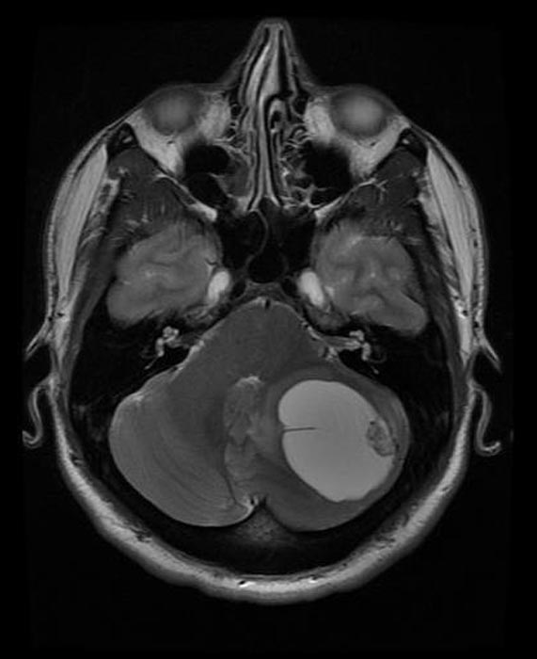
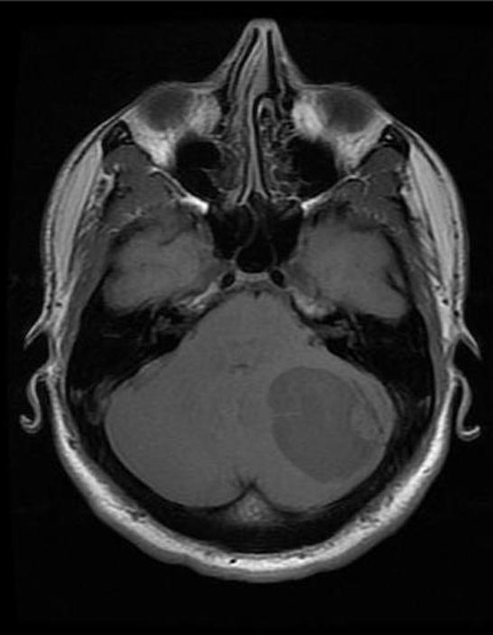
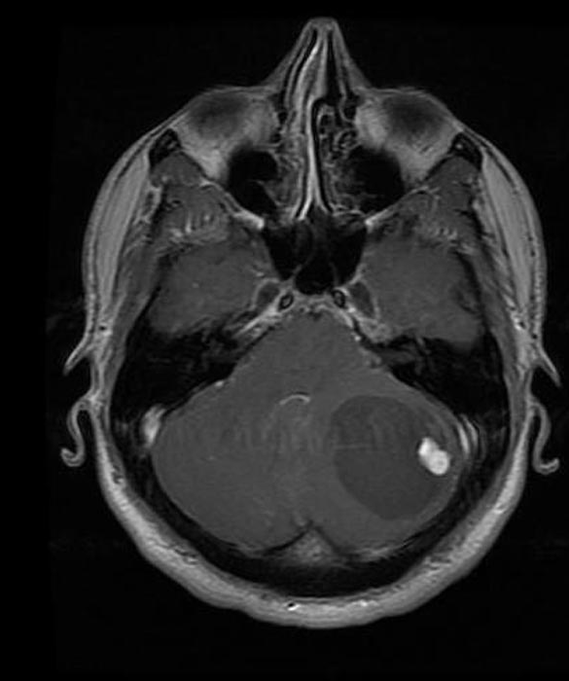
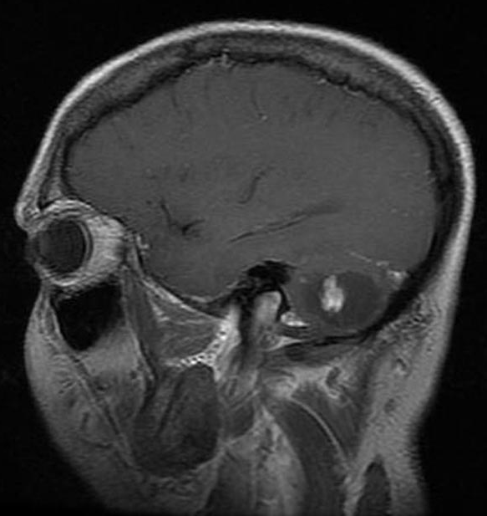
T2
T1
T1 +C
Lésion kystique de la fosse cérébrale postérieure associée à un nodule mural rehaussé après injection de produit de contraste.
Notes:
La on note le rehaussement intense et homogène du nodule mural apres injection de PDC.

